Slide 1

I N T E G R A N T E S
Beatriz Arianna Zuñiga Moran
Ximena Romero Perera
Jessica Guzmán
Cristina Gómez

Slide 2
M I S I O N
Ser guía ofreciendo soluciones por medio de una asesoría que ayude a fortalecer todos los procesos de comunicación, a través de estrategias innovadoras.

Slide 3
V I S I O N
Al 2018 ser la consultora mas reconocida en todo México por la calidad, responsabilidad social e innovación en la aplicación de sus estrategias

Slide 4
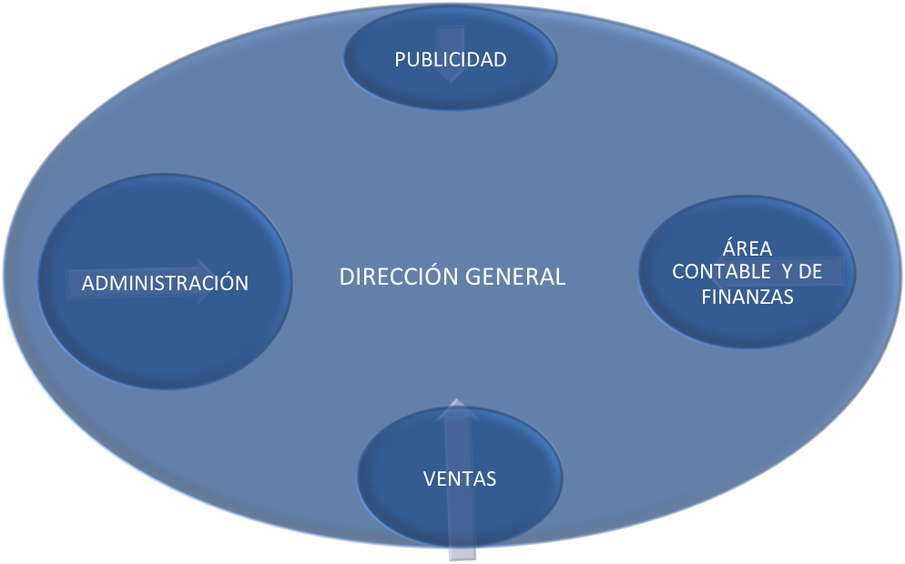
O R G A N I G R A M A

Slide 5
V A L O R E S
COMPROMISO: actuamos para alcanzar los objetivos que nos proponemos
OPTIMISMO: nos caracterizamos por confiar en que el futuro sea favorable por lo que afrontamos las dificultades con buen ánimo y perseverancia

Slide 6
V A L O R E S
FORTALEZA: somos capaces de soportar o vencer los obstáculos que se van apareciendo y mantenemos nuestra integridad logrando que cada vez seamos más poderosas y resistentes.
DEDICACION: somos firmes en alcanzar nuestros objetivos. Ser dedicados significa querer algo que nos auto proponemos y así cada vez motivamos más esa virtud que es la perseverancia

Slide 7
C R E D O
En “RIEL” creemos que se puede mejorar la eficacia de una empresa, creemos que toda empresa necesita avances un impulso, riel es ese impulso, riel es ese impulso que te ayudara a mejorar aspectos de tu empresa.

Slide 8
L E M A
Guiando tu camino

Slide 9
R I T O S Y R I T U A L E S
La interacción entre el “RIEL” y una llanta es indispensable
Rito: Tener comunicación e interacción con públicos internos y externos.
Ritual: En “RIEL” creemos que la comunicación es esencial para que las cosas funciones por lo tanto
un día al mes es dedicado para hablar de los objetivos logrados, los objetivos a futuro y las áreas de oportunidad en las que se puede trabajar con los distintos públicos de la organización y se ve en la sala de juntas.

Slide 10
M I T O

Slide 11
J U S T I F I C A C I O N D E L N O M B R E
Se denomina riel a la herramienta sobre la cual se desplazan algunos transportes, los rieles disponen una parte fundamental de las vías y actúan como soporte. Las organizaciones necesitan también este soporte que guie a esta hacia los objetivos planteados. Es aquí cuando se puede apreciar la importancia de contar con una estrategia de comunicación, riel en este caso permitan emprender y consolidar organizaciones.

Slide 12
A Q U E N O S D E D I C A M O S
Somos el soporte que va a guiar a las demás empresas a tener una identidad, a tener un mejor posicionamiento y ser el conductor que va a guiarlos a un destino específico. Nuestras áreas de especialización incluyen la investigación de mercado la solución creativa de problemas comunicativos internos de una organización, a través de estrategias innovadoras y recomendaciones viables para aumentar la productividad buscamos soluciones originales, factibles y queremos cambios que mejoren el rendimiento de las empresas y al mismo tiempo se haga más interesante el trabajo del personal

Slide 13
A Q U E N O S D E D I C A M O S
Nos caracterizamos por la experiencia e imparcialidad, contamos con una gran experiencia laboral y un gran sentido de responsabilidad, disciplina y creemos que todos los días se aprende algo y tenemos el firme compromiso de brindar siempre la mejor atención y dar los mejores resultados.

Slide 14
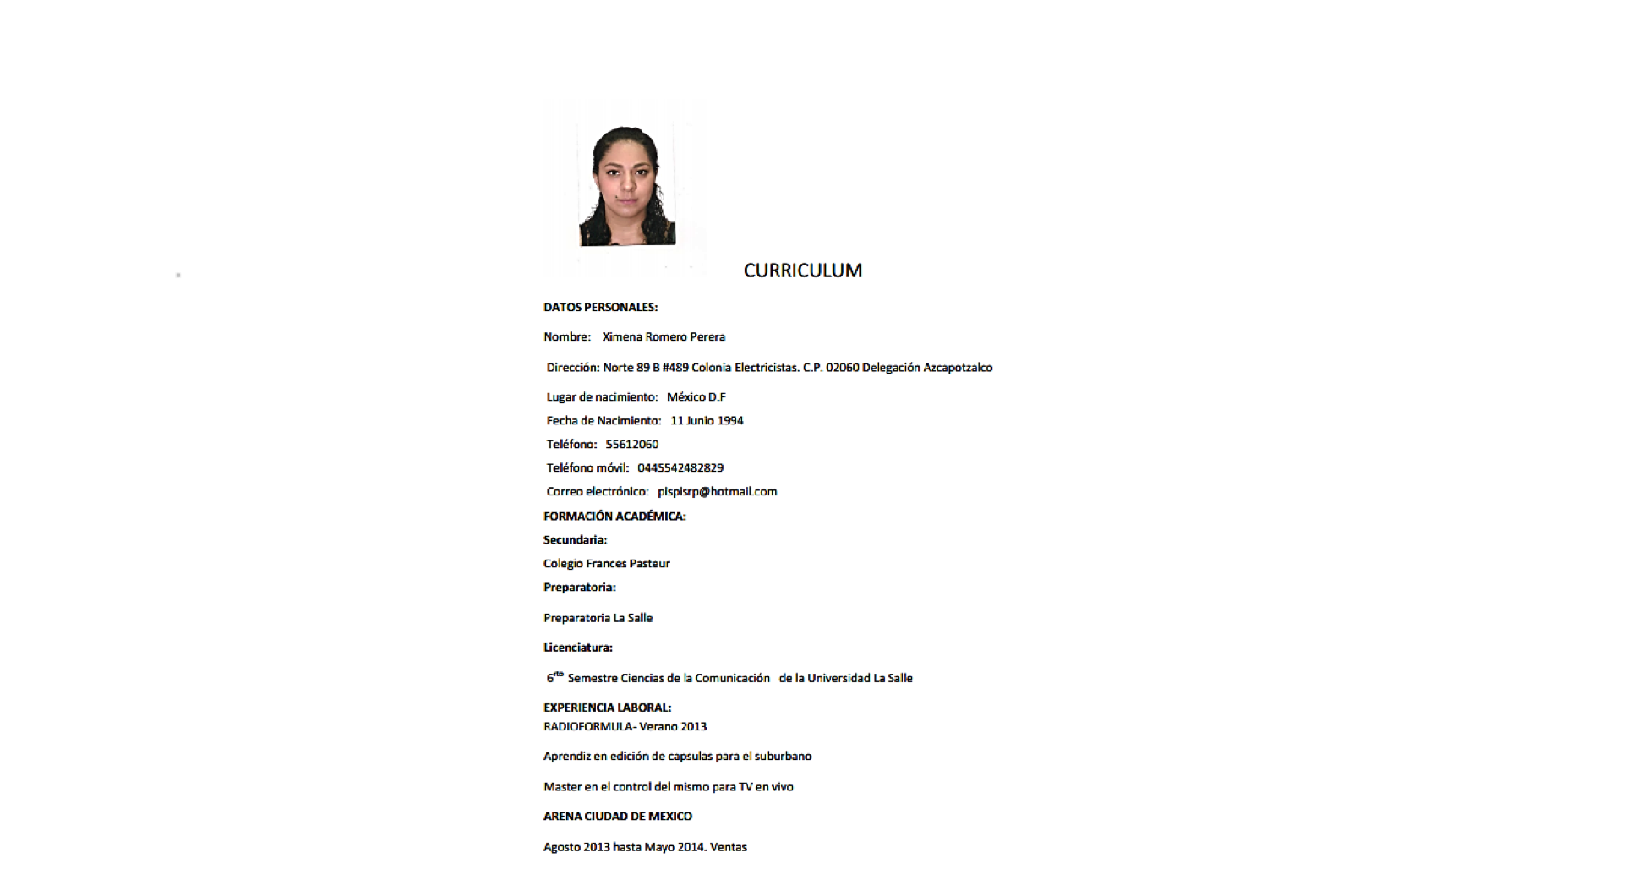

Slide 15
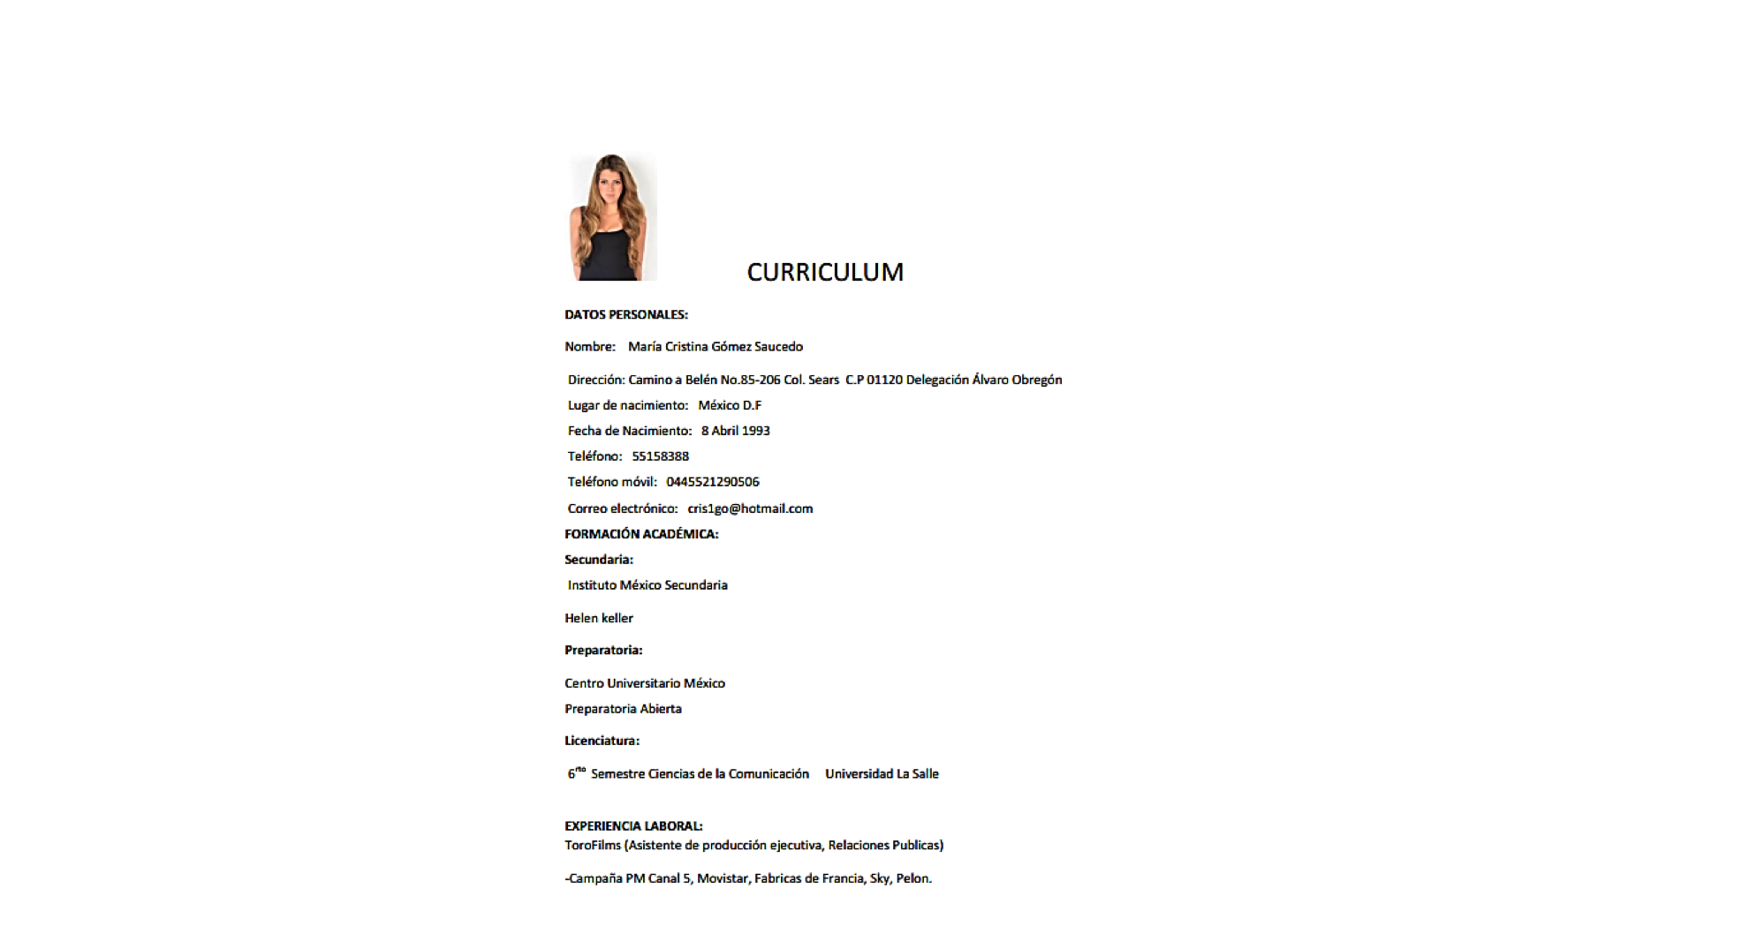

Slide 16
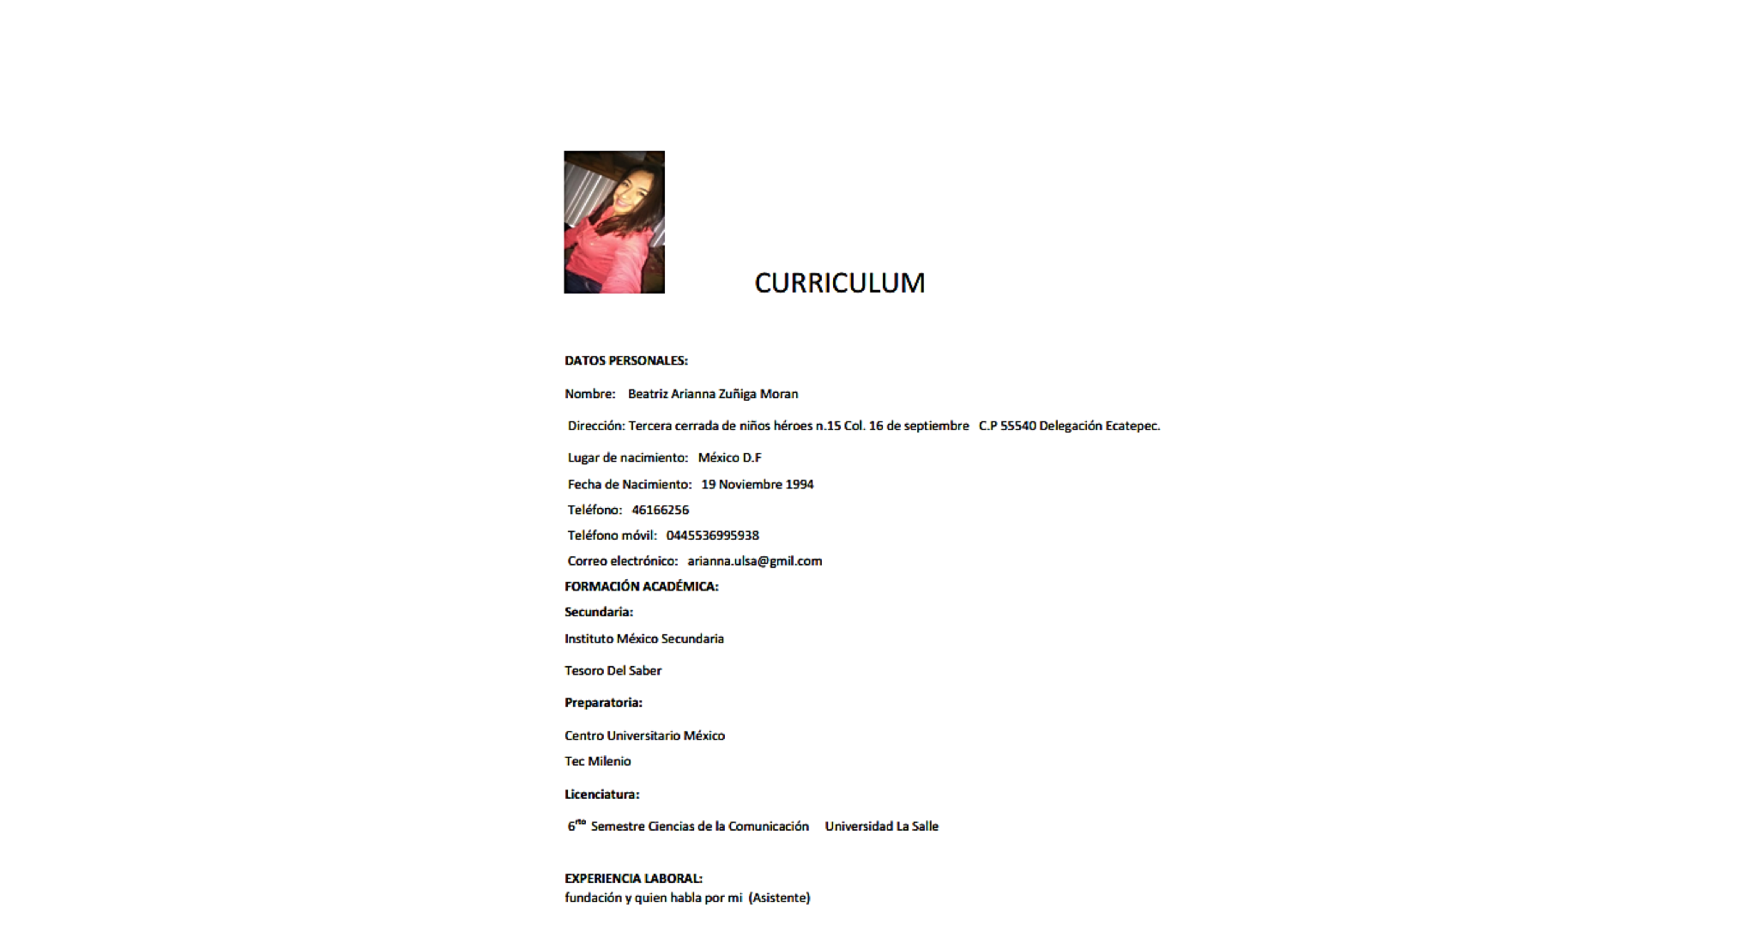

Slide 17
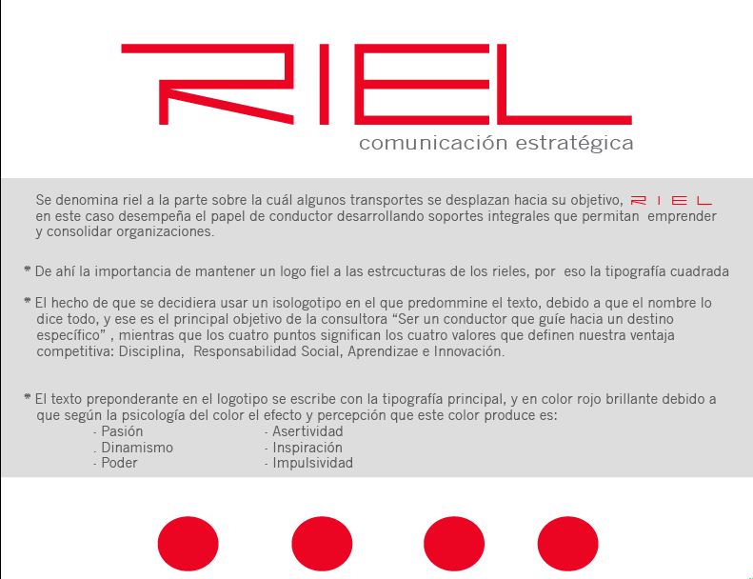
L O G O

Slide 18
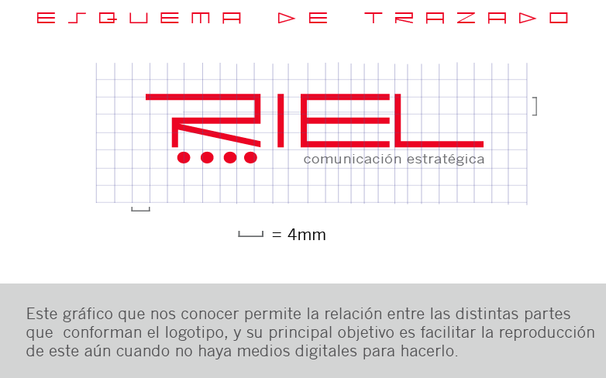
T R A Z O D E L L O G O T I P O

Slide 19
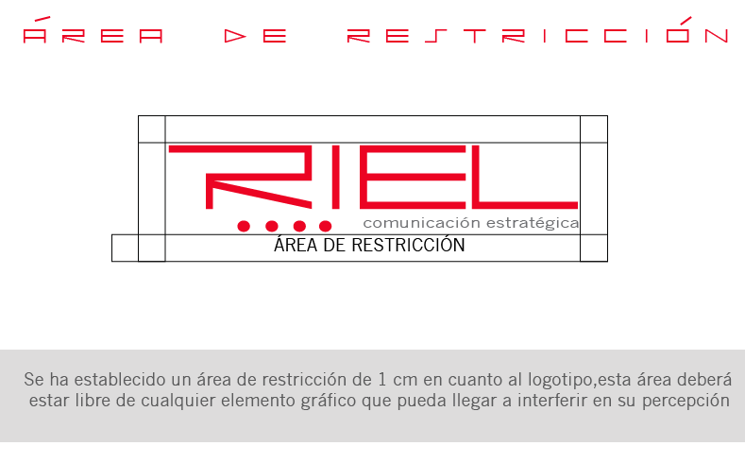
A R E A D E
R E S T R I C C I O N

Slide 20
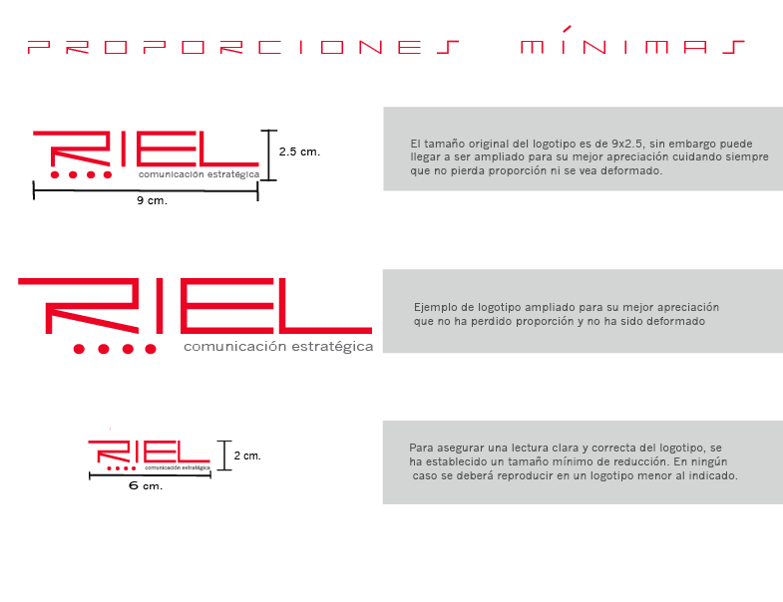
P R O P O R C I O N E S
M I N I M AS

Slide 21
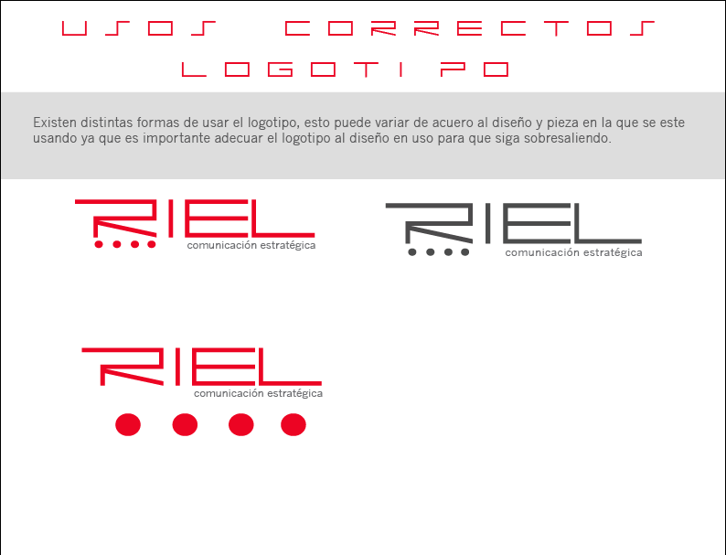
U S O C O R R E C T O

Slide 22
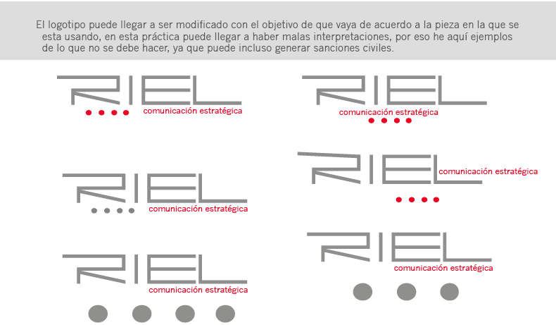
U S O I N C O R R E C T O

Slide 23
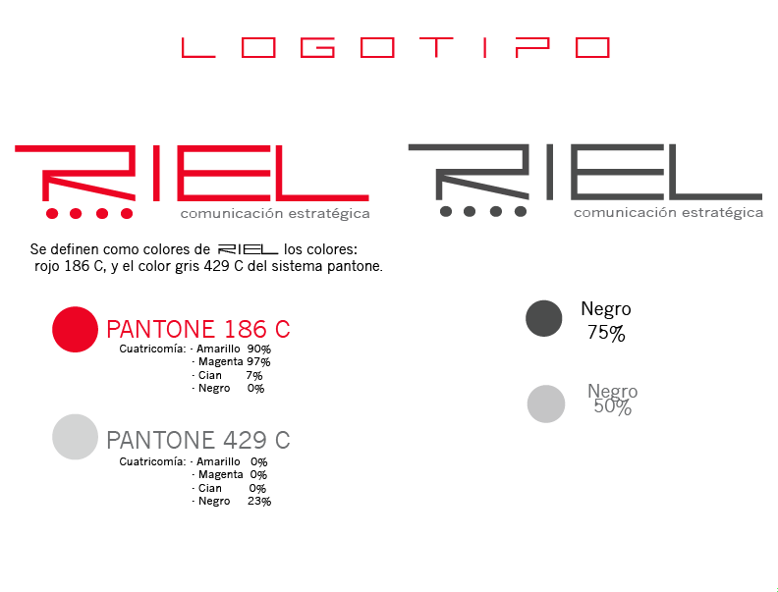
P A N T O N E

Slide 24

T I P O G R A F I A

Slide 25
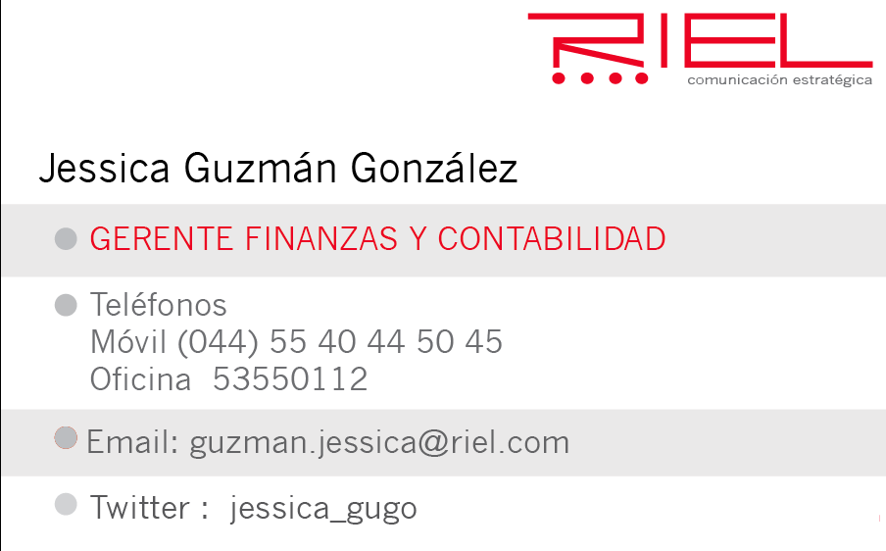

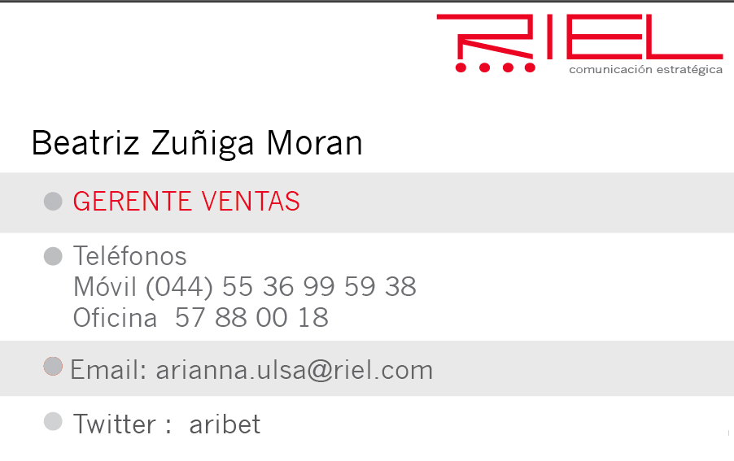
T A R J E T A S D E
P R E S E N T A C I O N
5 cm
8 cm

Slide 26
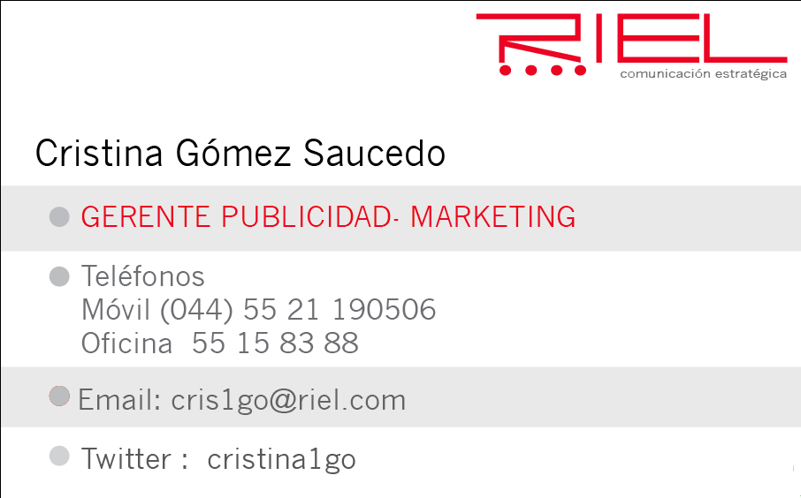
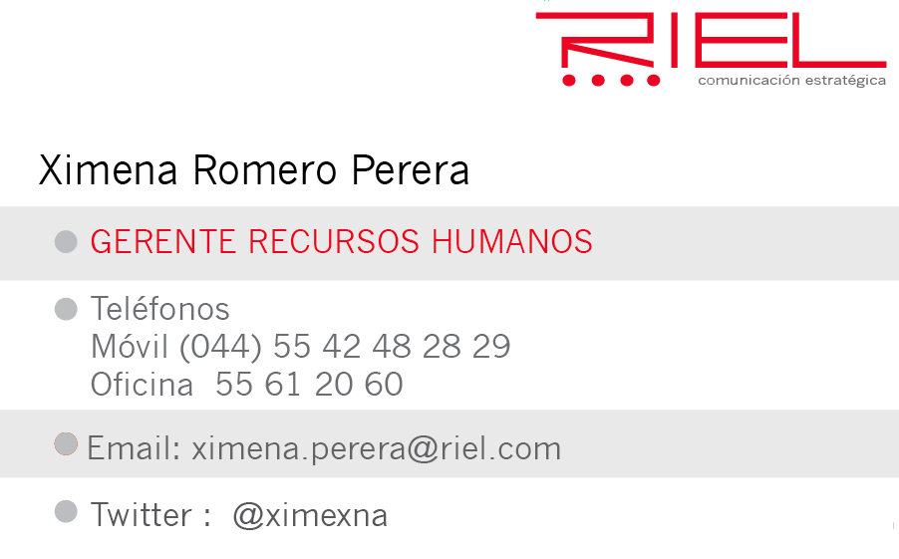

Slide 27

S O B R E
C A R T A
30.4 cm
23.3 cm

Slide 28

S O B R E O F I C I O
10.5 cm
23.8 cm

Slide 29


F O L D E R C A R T A / O F I C I O

Slide 30
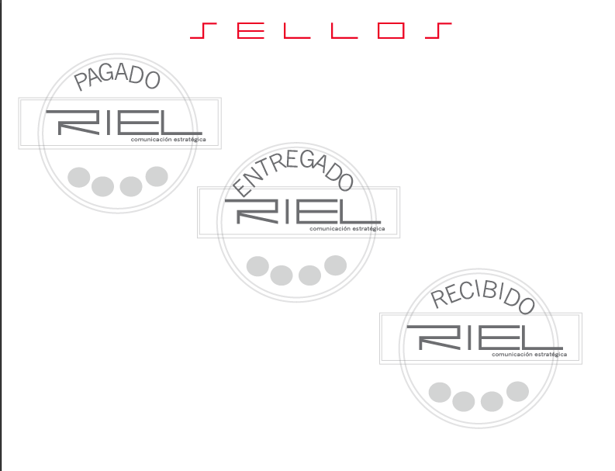
S E L L O S

Slide 31

H O J A M E M B R E T A D A

Slide 32

M E M O R A N D U M

Slide 33
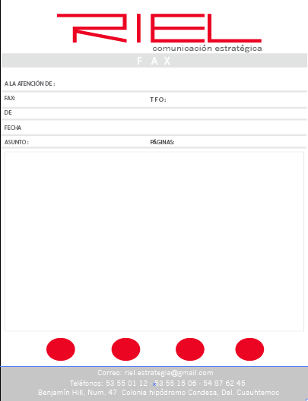
F A X

Slide 34
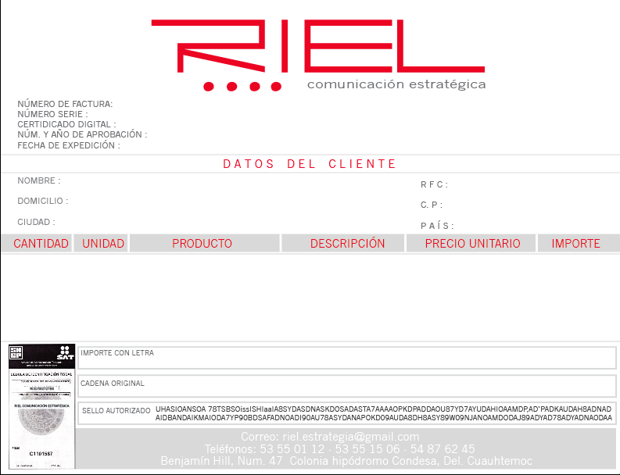
F A C T U R A E L E C T R O N I C A

Slide 35
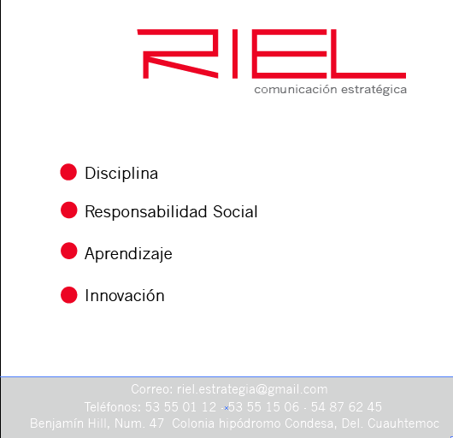
P O R T A D A D E C D

Slide 36


C D

